Slide 1
PROTIHABSBURSKÉ STAVOVSKÉ POVSTANIA V 17. a 18. STOR.
Mgr. Erika Marcinková

Slide 2
POMOCOU PREZENTÁCIE DOPLŇTE CHÝBAJÚCE ÚDAJE DO PREHĽADNEJ TABUĽKY, KTORÚ STE DOSTALI.

Slide 3
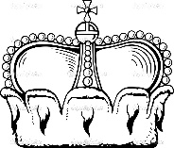
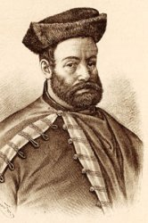
1. povstanie Štefana Bočkaja (1604-1606)
Rudolf 1576 - 1608
Matej II. 1608 - 1619
nespokojnosť s Habsburgovcami,
násilné odobratie košického dómu evanjelikom
boje Habsburgovcov s Turkami
nábož. sloboda pre šľachtu a mešťanov, obnovený úrad palatína, zmena uhorského snemu
spojil sa s Turkami, obsadil SVK
mier vo Viedni

Slide 4
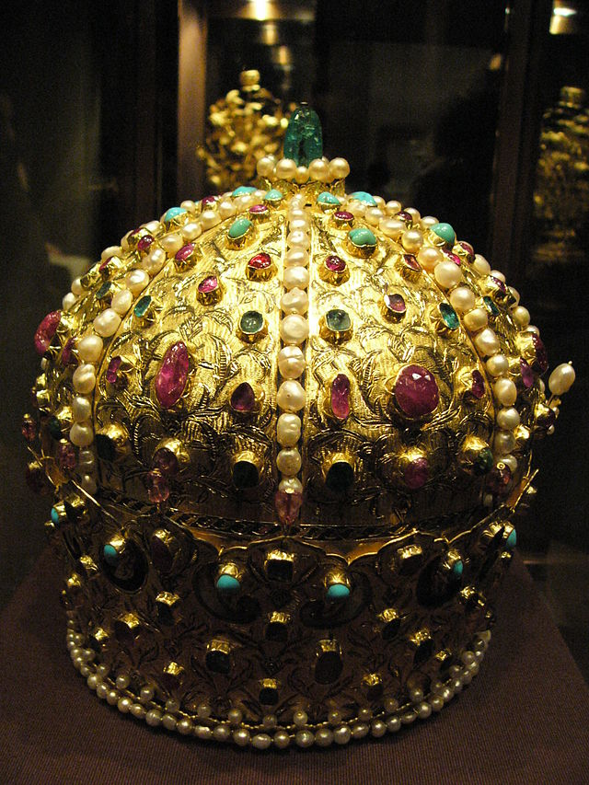

Slide 5
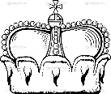
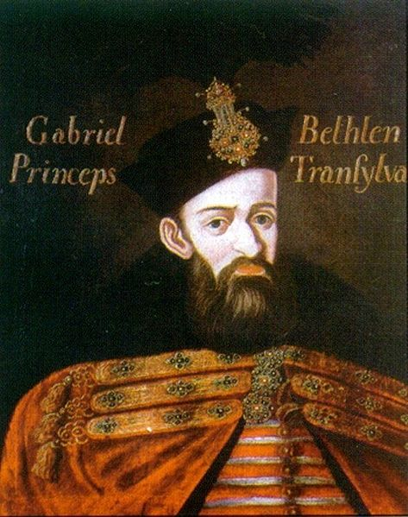
2. povstanie Gabriela Betlena (1619-1622/1626)
Ferdinand II. 1619 - 1637
nespokojnosť s Habsburgovcami
30-ročná vojna
obsadil Košice, SVK, spojil sa s českou odbojnou šľachtou, vládca Uhorska, ochranca nekatolíkov
Umučenie 3 katolíckych kňazov: Križin, Grodecký, Pongrác
titul knieža, územia v Sliezsku, na V SVK, nábož. slobody, väčšinu stratil neskôr
mier v Mikulove

Slide 6
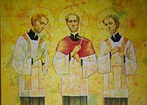
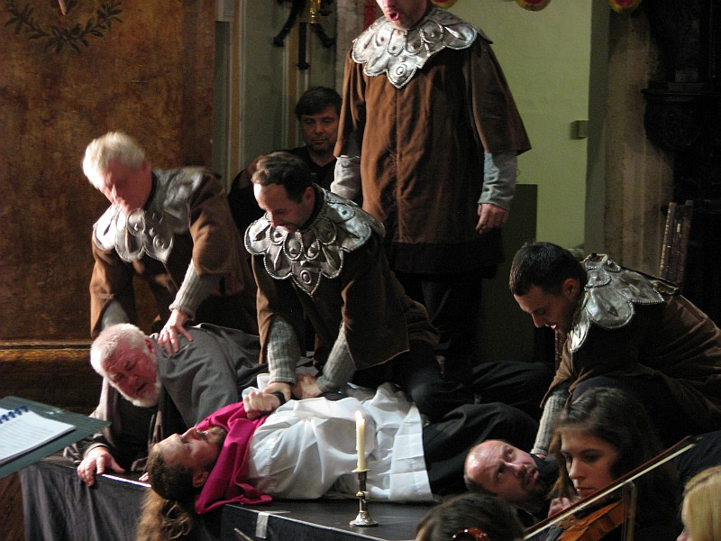

Slide 7
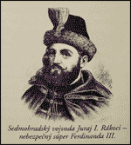
3. povstanie Juraja I. Rákociho (1644-1645)
Ferdinand III. 1637 - 1657
nespokojnosť s Habsburgovcami
30-ročná vojna
nábož. sloboda pre poddaných
spojil sa so Švédmi a Francúzmi, obsadil SVK, postupne vytlačený
mier v Linzi

Slide 8
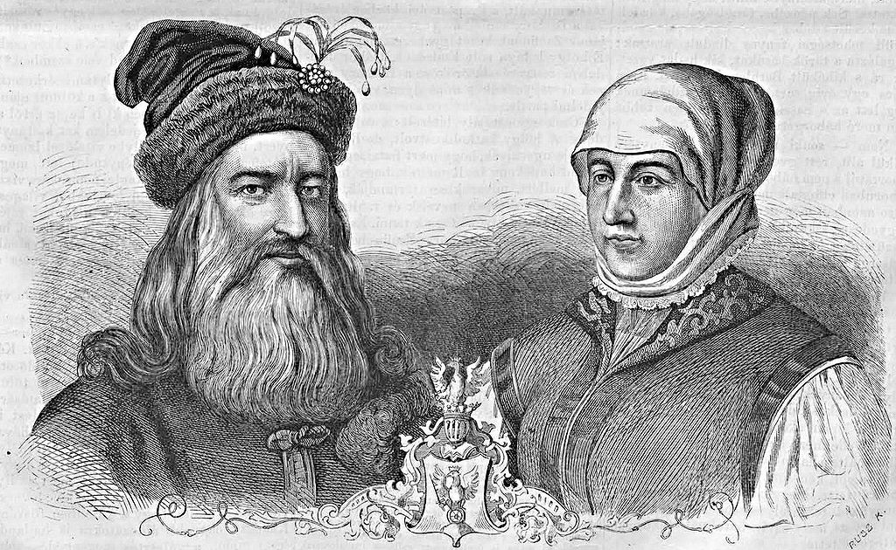

Slide 9
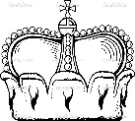
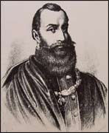
Vešeléniho sprisahanie (1660-1671)
Leopold I. 1657 - 1705
boj Habsburgovcov s Turkami
nespokojnosť s Habsburgovcami, nevýhodný mier s Turkami
odhalené, sprisahanci potrestaní

Slide 10
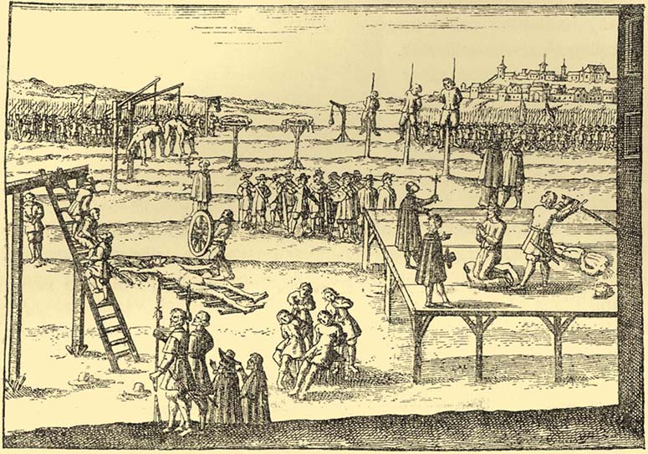

Slide 11
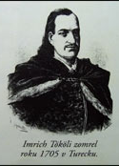
4. povstanie Imricha Tököliho (1678-1685/1687)
Leopold I. 1657 - 1705
nespokojnosť s Habsburgovcami
1683 útok Turkov na Viedeň
spolupráca s Turkami, obsadil SVK, kráľ SVK
„prešovské jatky“

Slide 12
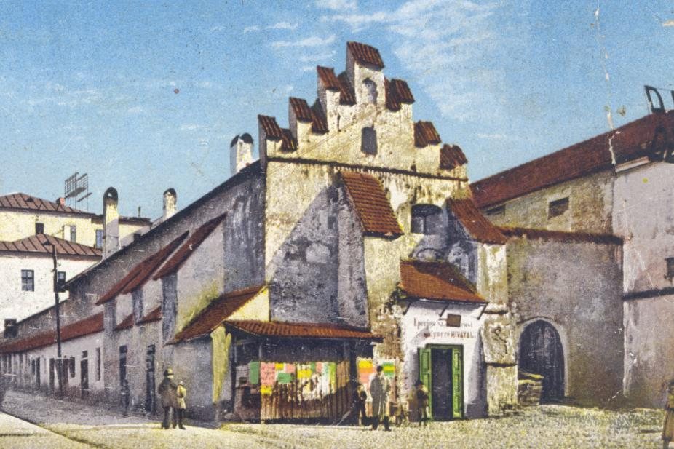

Slide 13
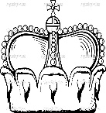
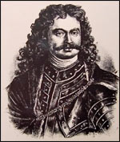
5. povstanie Františka II. Rákociho (1703-1711)
Leopold I. 1657 – 1705
Jozef I. 1705 - 1711
nespokojnosť s Habsburgovcami
Juraj Jánošík
obsadil SVK, snem v Onóde – detronizácia Habsburgovcov, 1708 bitka pri Trenčíne
potvrdené výsady šľachticom, právo Habsburgovcov na trón
1711 Satmársky mier

Slide 14
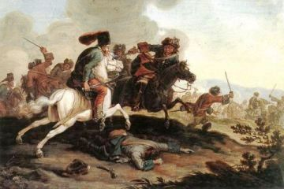
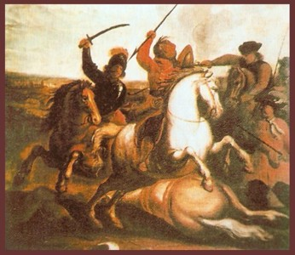
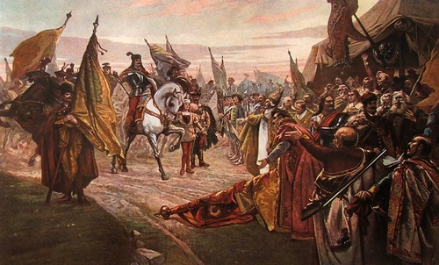
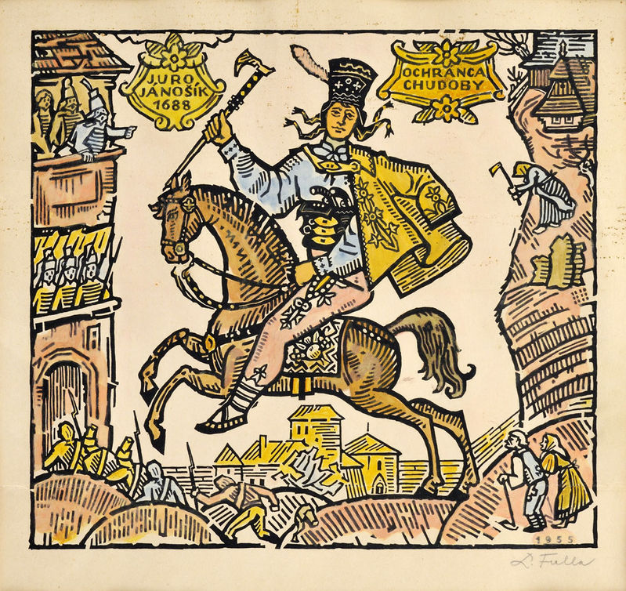

Slide 15
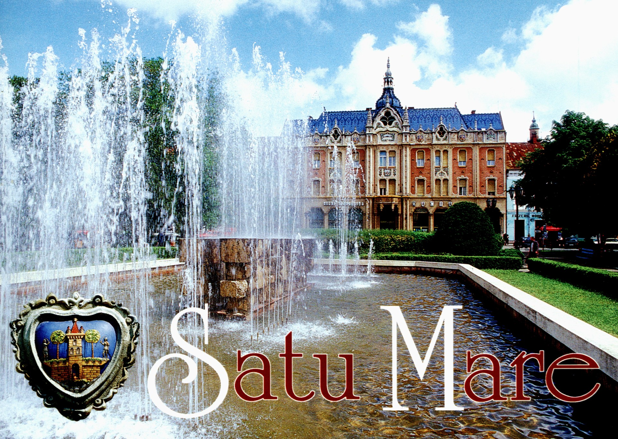

Slide 16
Ešte nekončíme... na záver zbojnícku rozprávku si pozrieme...

Slide 18
ĎAKUJEM ZA POZORNOSŤ ☺

